Slide 1
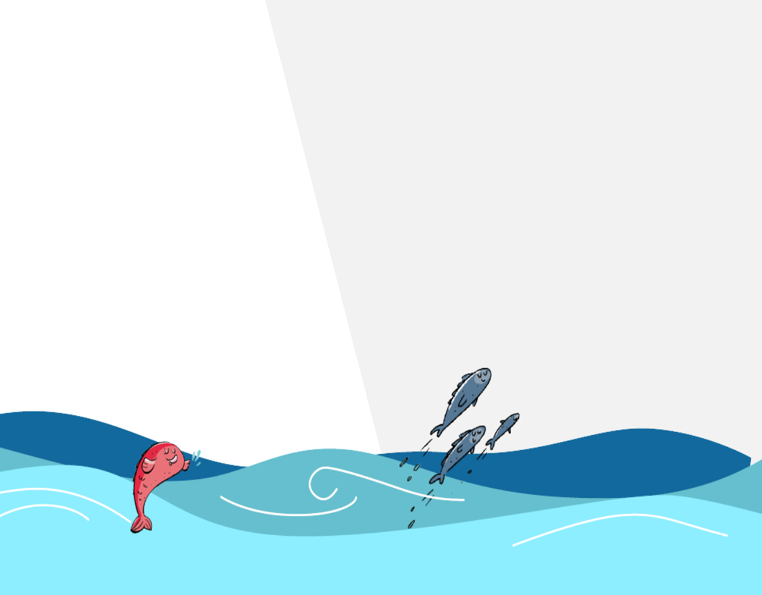
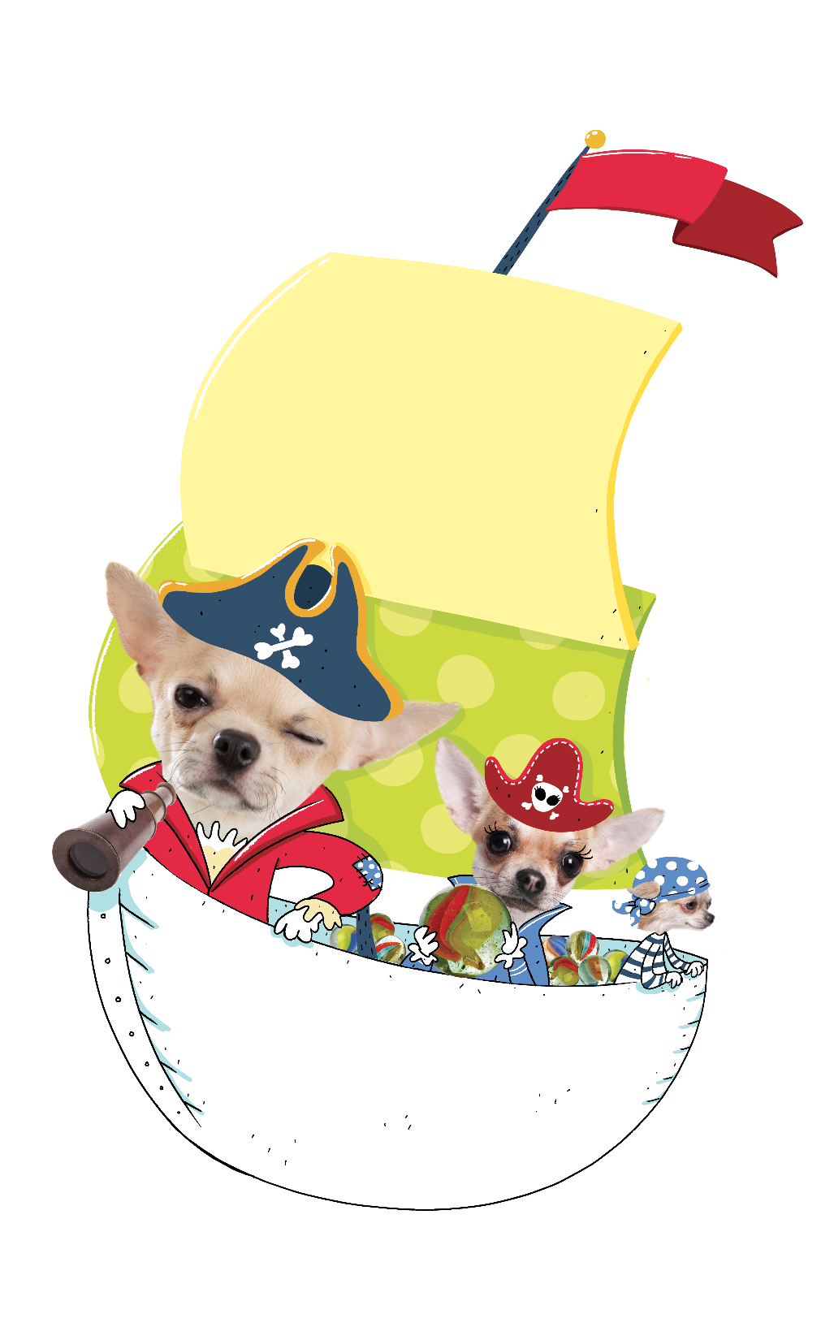
S.O.S. PIRATES!

Slide 2
Mise en situation
Ton défi
Nos trésors sont en péril! L’océan est en train de monter et il risque d’inonder tous les butins que nous avons amassés sur l’île!
Oh oh, moussaillon!
Nous n’avons pas assez d’embarcations
pour tout récupérer...
Pour cela, construis une embarcation qui permettra de supporter le plus de marchandise possible.
Mais il paraît que toi, jeune moussaillon, tu es un sacré génie. Si tu m’aides, ta fortune est faite!
Il faut se dépêcher, mes chaussettes commencent à être
mouillées!

Slide 3
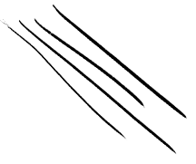
Mise en situation
Ton défi
Fabriquer un prototype flottant qui permettra de supporter la plus grande quantité possible de billes de taille standard.

Slide 4
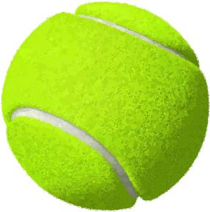
Mise en situation
Ton défi
L’objet de départ suivant doit être déposé dans le prototype avant d’y déposer les billes…
2e cycle
Balle de ping-pong
3e cycle
Balle de tennis

Slide 5
Mise en situation
Ton défi
La base de l’embarcation doit être fabriquée à partir …
d’une feuille de plastique
(de 25 cm x 25 cm)

Slide 6
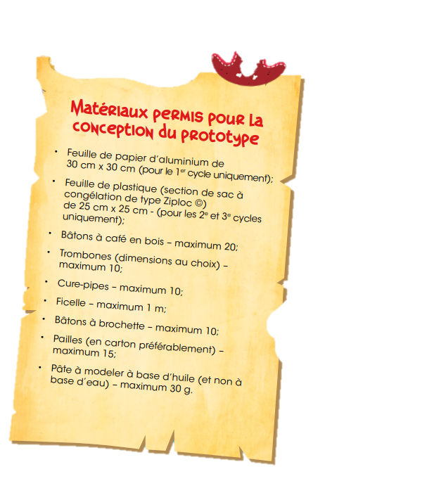
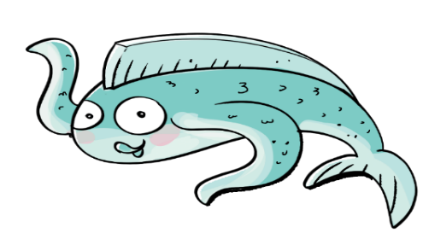
Mise en situation
Larguons les amarres!
Résumé* des règlements - Conception
2.1.
L’équipe peut utiliser uniquement les matériaux identifiés dans l’encadré ci-contre.
2.2.
Le prototype doit avoir une longueur maximale de 30 cm et une largeur maximale de 15 cm.
2.4.
L’aire de jeu est un bac transparent. Il doit y avoir 10 cm d’eau dans le bac. Aucune partie du prototype ne soit s’appuyer sur le bac.
*ATTENTION, cette présentation mentionne uniquement quelques-uns des règlements. Consultez le site web pour le document complet!

Slide 7
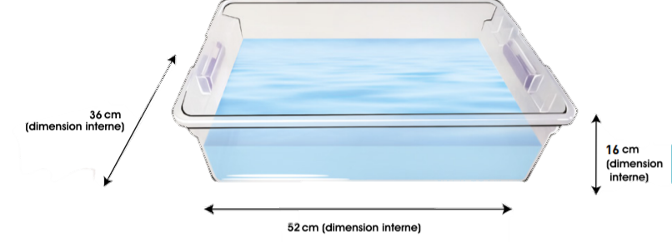
Mise en situation
Larguons les amarres!
Résumé* des règlements - Déroulement
3.4.
Lorsque c’est son tour, l’équipe vient déposer elle-même son prototype dans le bac.
3.5.
Une fois le prototype à l’eau, l’équipe doit…
y déposer l’objet de départ;
et y déposer les billes l’une après l’autre.
*ATTENTION, cette présentation mentionne uniquement quelques-uns des règlements. Consultez le site web pour le document complet!

Slide 8
Mise en situation
Larguons les amarres!
Résumé* des règlements - Déroulement
3.7.
L’équipe ne peut toucher à l’objet de départ ou aux billes déjà dans le prototype.
3.8.
Le tour de l’équipe prend fin dès que…
De l’eau s’infiltre dans le prototype et le fait couler;
Un élément (l’objet de départ ou une bille) déposé dans le prototype en sort;
Le prototype touche le fond du bac.
*ATTENTION, cette présentation mentionne uniquement quelques-uns des règlements. Consultez le site web pour le document complet!

Slide 9
Mise en situation
Larguons les amarres!
Pointage
À la fin du tour de l’équipe, le pointage est calculé à partir du nombre de billes contenues dans le prototype.
Pour chacun des cycles, l’équipe gagnante sera celle qui aura accumulé le plus de points.

Slide 10
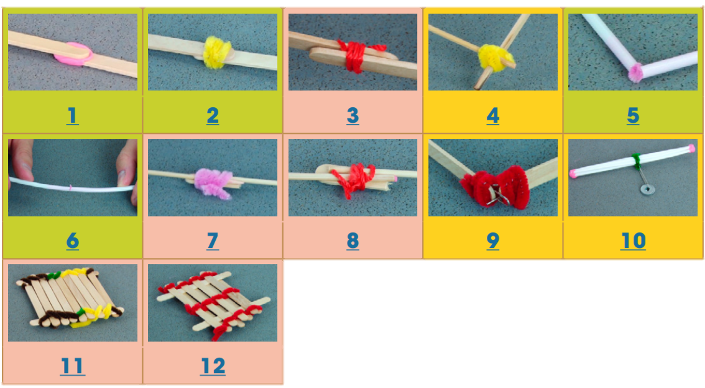
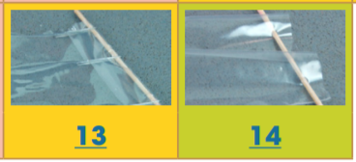
Activité complémentaire
Techniques d’assemblage
Cliquez sur la capsule de votre choix pour l’ouvrir!
1
2
3
4
5
6
7
8
9
10
11
12
13
14

Slide 11
BON DÉFI !

